Slide 1
Образование на животни вештини Храна која штетно влијание врз нашето здравје прв дел
Совет на III одделение
ОУ „Даме Груев“ Битола

Slide 2
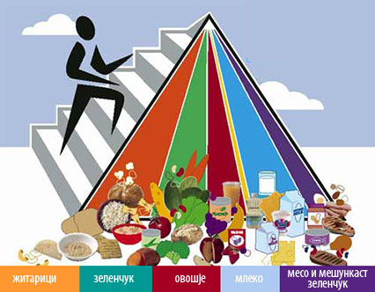
На нашето тело му е потребна различна храна за да може да расте и развива

Slide 3
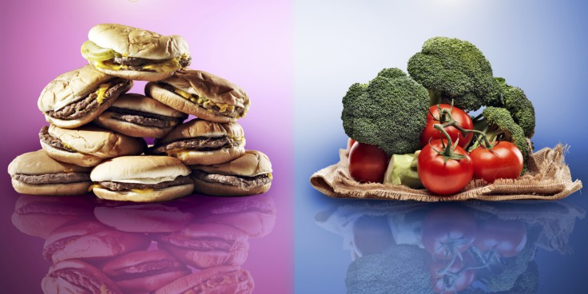
Кога нешто јадеме во поголеми количини тоа станува штетно. Некоја храна е поздрава, а некоја друга е помалку здрава за нашиот организам.

Slide 4
Нездрава храна и последиците од истата
Која храна е нездрава храна?
брза храна (хамбургери, хот-дог);
гумени бонбони;
бели печива;
грицки (смоки,разни чипсови);
овошни сокови со конзерванси и газирани сокови;
слатки производи (колачиња,торти) и сл.

Slide 5
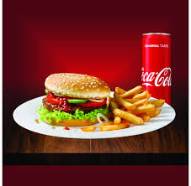
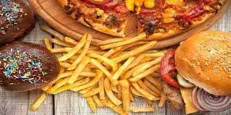
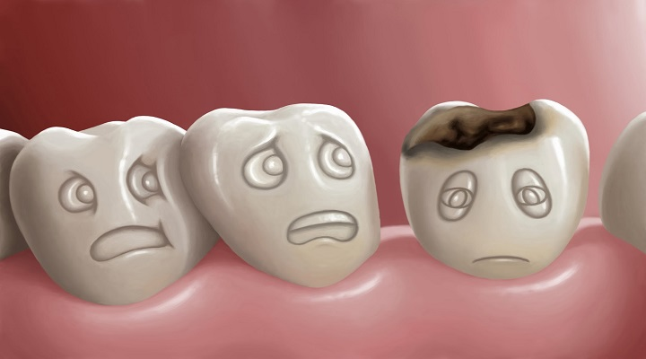
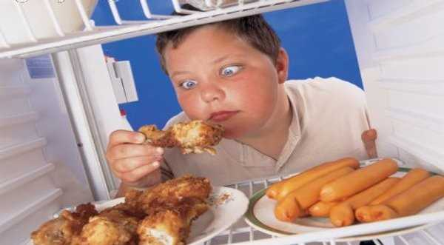
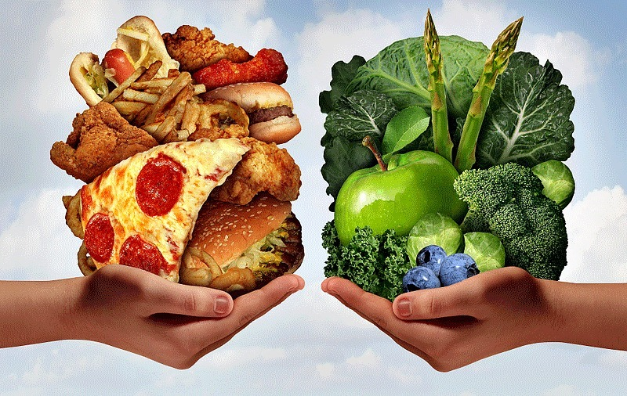
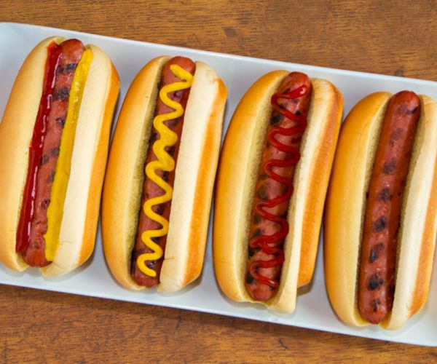

Slide 6
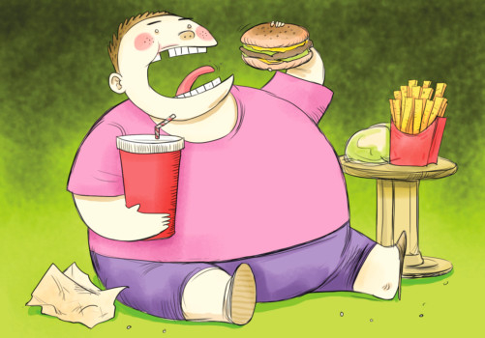
Што предизвикува нездравата храна?
Дебелина
Медицинска состојба која предизвикува здравствени проблеми во здравјето, што доведува до намален просечен животен век.

Slide 7
Дијабетес (шеќерна болест)
Луѓето кои страдаат од дијабетес, независно од кој тип, имаат покачени вредности на гликоза (шеќер) во крвта.
Во Република Македонија дијабетесот е многу често заболување од кое страдаат околу 120.000 лица.
Постојат три типа на дијабетес, но тип 2 најчесто се поврзува со прекумерната тежина или како што најчесто го нарекуваат „стекнат дијабетес“.

Slide 8
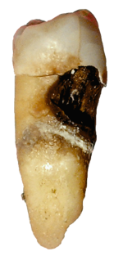
Кариес
Кариесот доведува до разорување на забот.
Кариесот е инфекција која најчесто е со бактериско потекло, па така тие бактерии произведуваат киселина во присуство на јаглехидрати какви што се:
сахароза, фруктоза и гликоза.
Редовната орална хигиена и секако промени во исхраната го намалуваат ризикот од појава на кариес.

Slide 9
Срцеви заболувања
Веројатноста од заболување од срцеви болести е поголема од просечната кај дебелите луѓе.
Вишокот на килограми дополнително го оптеретуваат срцето и крвните садови.
Поради лошиот начин на исхрана, се нарушува метаболизмот на мастите во организмот.

